Slide 1
МУНИЦИПАЛЬНОЕ БЮДЖЕТНОЕ ДОШКОЛЬНОЕ ОБРАЗОВАТЕЛЬНОЕ УЧРЕЖДЕНИЕ ”ДЕТСКИЙ САД КОМБИНИРОВАННОГО ВИДА №180”
Тема: «Физкультурно –оздоровительная работа во 2 младшей группе№1»
Воспитатель:
Строкатова Т.Ю.

Slide 2
ФОРМЫ РАБОТЫ обеспечивающие сохранение, укрепление и коррекцию здоровья дошкольников
утренняя гимнастика; физкультурные занятия; подвижные игры и упражнения на прогулке;
физкультминутки на занятиях; закаливание (воздушные и солнечные ванны, водные процедуры);
физкультурный досуг; физкультурные праздники; самостоятельная и индивидуальная двигательная деятельность;
гимнастика после сна; зрительная, дыхательная, звуковая, пальчиковая;
уроки здоровья, направленные на формирование здорового образа жизни;
влажная уборка помещений; сквозное проветривание ; обеспечение норм освещения и вентиляции, а также необходимого температурного режима;
подбор комнатных растений, поглощающих вредные химические вещества; использование игрушек из экологически безопасного материала;
психогимнастика;
каникулы;
музыкальные паузы;
адаптация;

Slide 3
Утренняя гимнастика
«Здоровье в порядке, спасибо зарядке».

Slide 4
На носочки поднимаемся , тянем руки в высь. Ну-ка солнышка коснись!

Slide 5
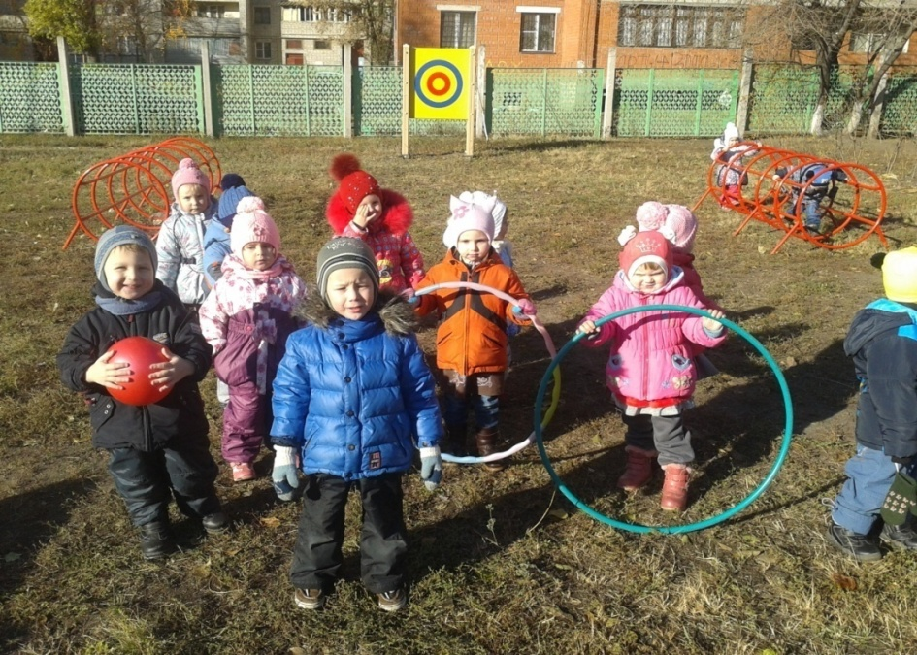
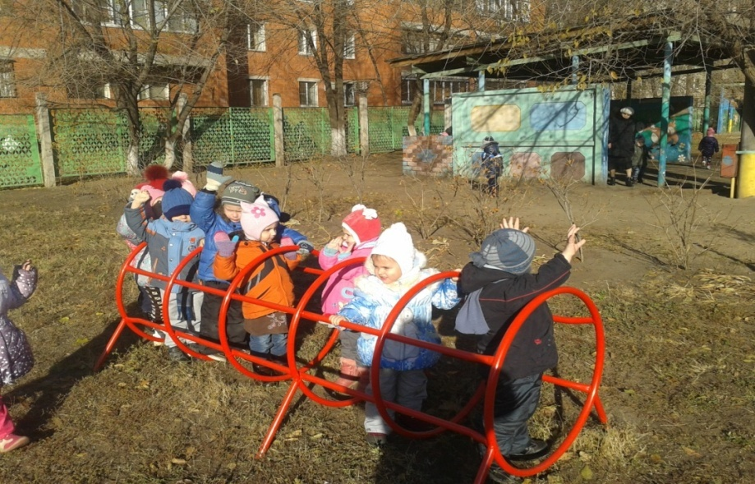
На прогулке

Slide 6
Чтобы ни один микроб Не попал случайно в рот, Руки мыть перед едой Нужно мылом и водой.

Slide 7
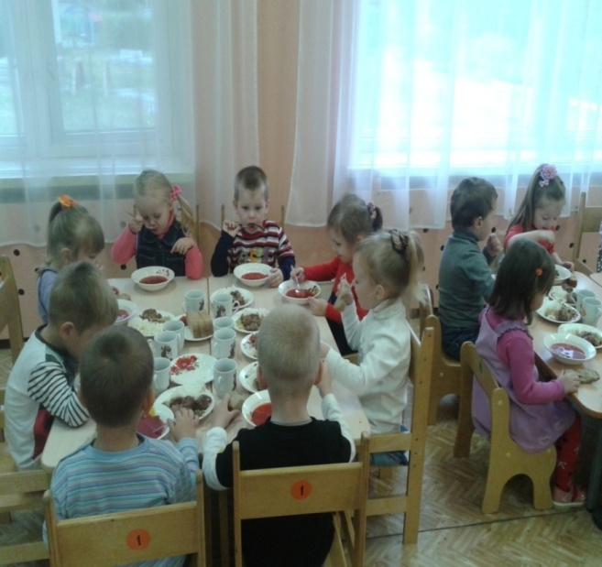
Кушать овощи и фрукты,
Рыбу, молокопродукты-
Вот полезная еда,
Витаминами полна.

Slide 8
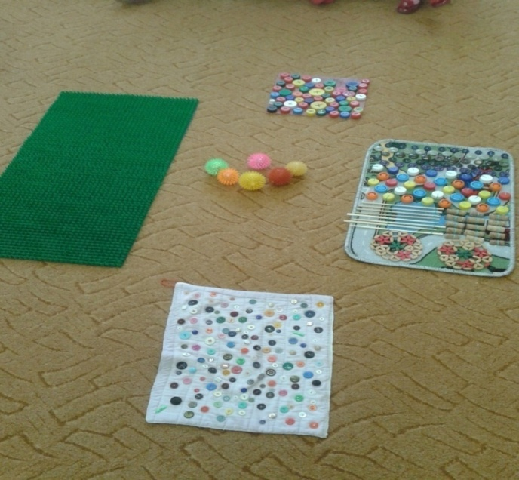
Физкультурно-развивающая среда

Slide 9
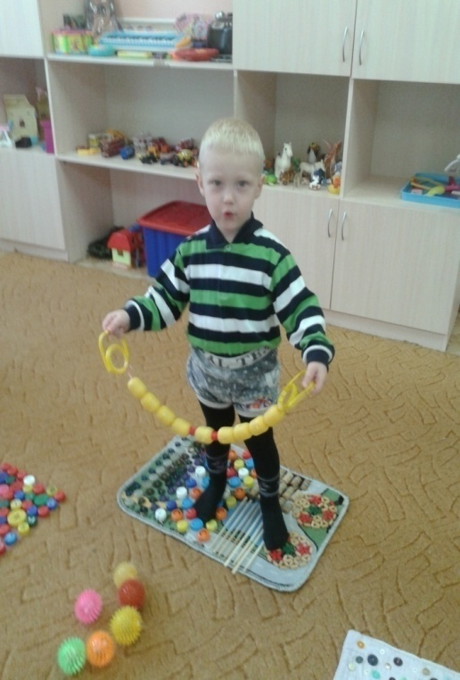
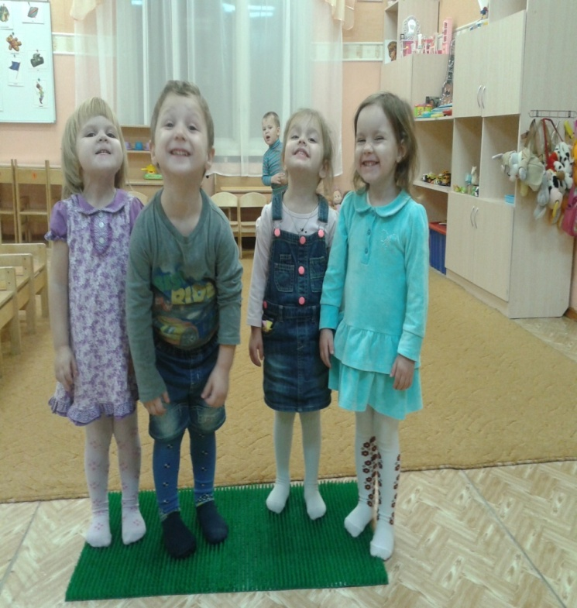
Физкультурные занятия

Slide 10
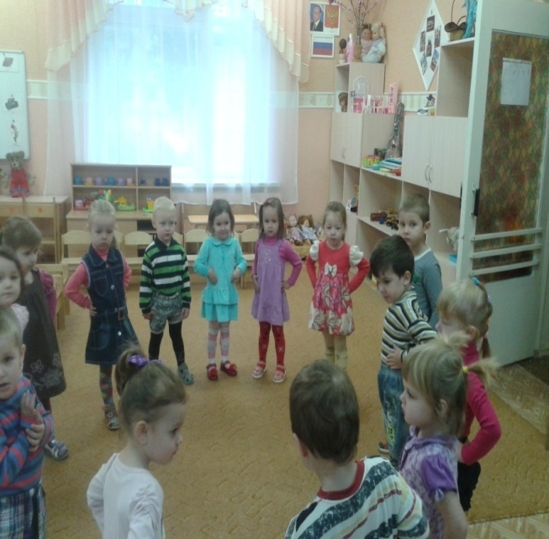
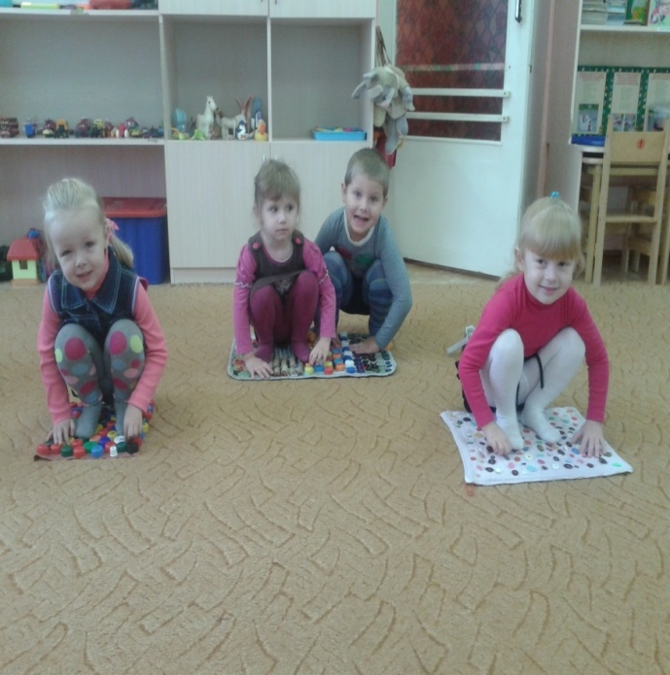
Любите! И цените здоровье! Что может быть его дороже На этой сказочной земле !

Slide 12
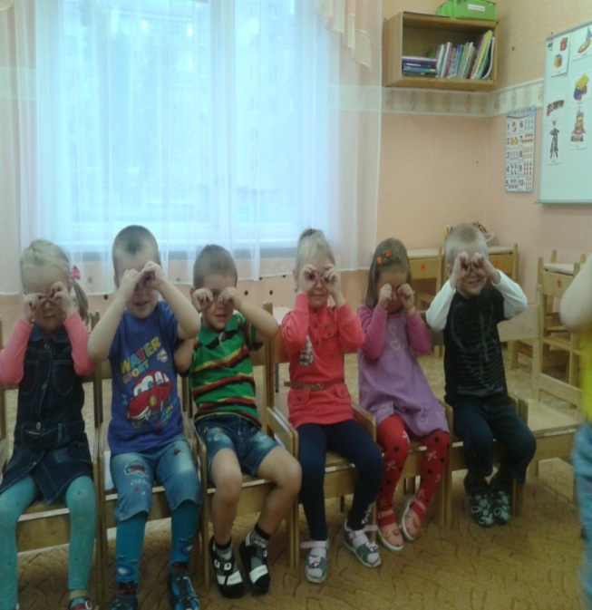
Гимнастика Для
Глаз

Slide 13
Формы работы с родителями
Рекомендации для родителей в группе,освещающие вопросы оздоровления и развития.
Консультации, беседы с родителями по вопросам физического воспитания в семье.
Информационные стенды медицинских работников и инструктора по физкультуре
Приобщение родителей к участию в физкультурно-массовых мероприятиях ДОУ.

Slide 14
Спасибо за внимание!

